Slide 1

PRESentation de Blockchain
E-Vote AG
Présenté par: SINDIHEBURA Brian SABRI Youssef SOW Aliou Badara

Slide 2

SOMMAIRE:
Introduction
Conclusion
I. Cas d’utilisation
II. Fonctionnalités du système
III. Analyse de la technologie Blockchain
IV. Modélisation UML de l’activité
V. Architecture du Smart Contract
VI. Détail des fonctions implémentées
VII. Démonstration technique

Slide 3


INTRODUCTION :

Slide 4


I. Cas d’utilisation
- Problématique identifiée - Public ciblé (AG : entreprises, copropriétés, associations) - Scénario d’utilisation typique

Slide 5

II. Fonctionnalités du système
- Fonctionnalité principale : vote sécurisé sur les resolutions
- Fonctionnalités secondaires : rôles, liste blanche, propriété

Slide 6

III. Analyse de la technologie Blockchain
Forces : Transparence Sécurité Immuabilité Traçabilité
Opportunités : Adoption Interopérabilité Confiance renforcée Automatisation
Faiblesses : Complexité technique Frais de transaction Scalabilité limitée
Menaces : Réglementation Risque de perte de clé privée Vulnérabilité du smart contract Temps de validation des transactions

Slide 7

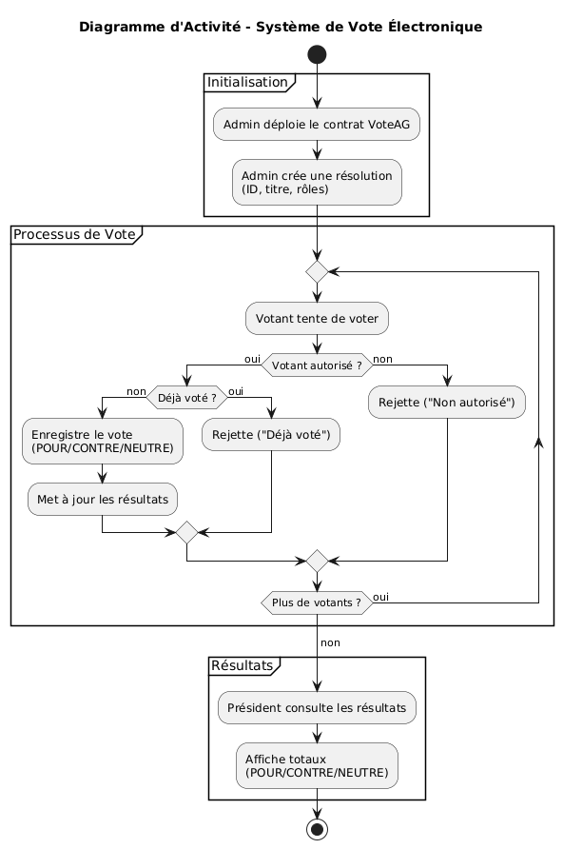
IV. Modélisation UML de l’activité

Slide 8
V. Architecture du Smart Contract
- Environnement de test
Réseau Ethereum de test utilisé : Sepolia
IDE : Remix avec intégration de MetaMask.
Langage : Solidity v0.8.29
- Fichiers, rôles et interactions
Whitelist.sol : gère la liste des votants autorisés
VoteAG.sol : contient toute la logique métier du vote
Ownable.sol : gère le rôle du président (propriétaire du contrat)

Slide 9

VI. Détail des fonctions implémentées
- Fonctions clés : Création Vote Résultat, Gestion des rôles - Sécurité et logique métier

Slide 10

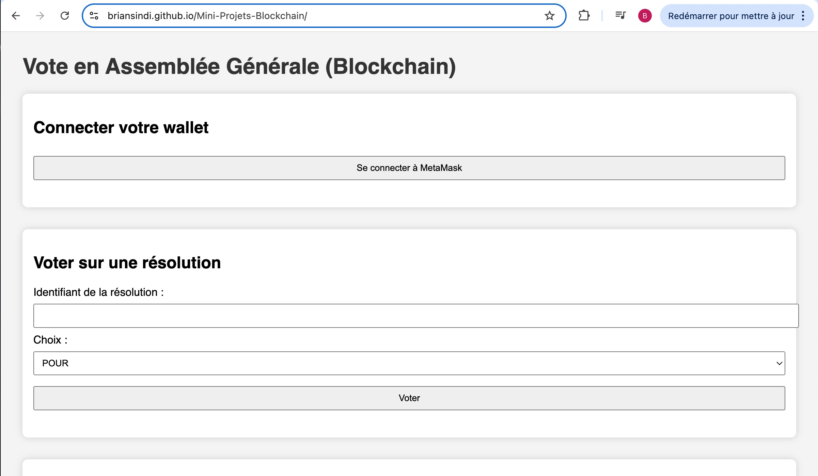
VII. Démonstration technique

Slide 11

CONCLUSION

Slide 12

MERCI POUR VOTRE ATTENTION!

